Slide 1
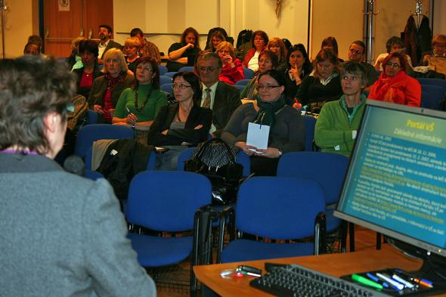
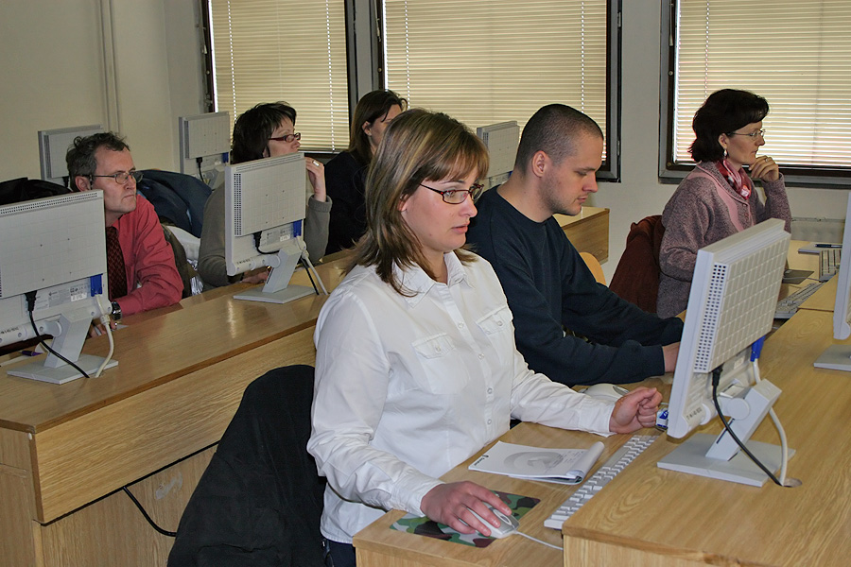
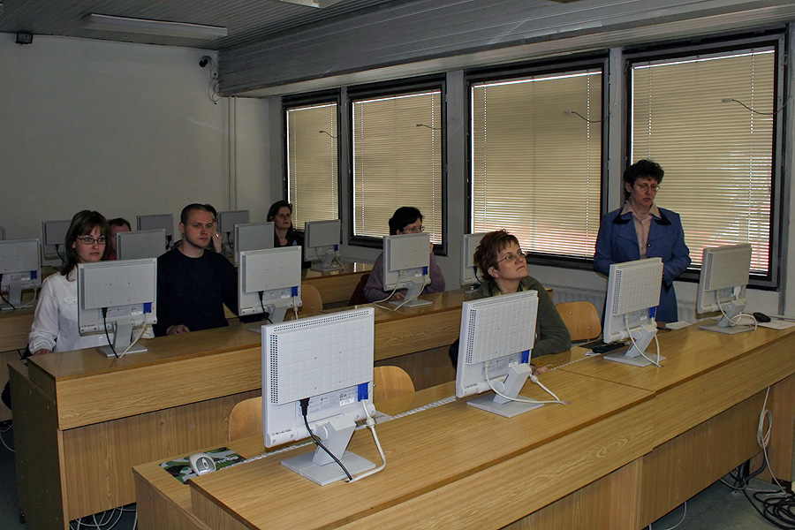
Fakulta ekonomiky a manažmentu Úvod do štúdia
Notes:
1

Slide 2
Úvod do štúdia
IKT na FEM SPU v Nitre

Slide 3
IKT na FEM SPU v Nitre
Všetky počítače na pracoviskách FEM a interných cvičebniach sú pripojené do lokálnej počítačovej siete.

Slide 4
IKT na FEM SPU v Nitre
Práca s IKT na FEM je organizovaná v súlade s nasledovnými dokumentami, s obsahom ktorých je každý užívateľ povinný zoznámiť sa:
Pokyny a pravidlá pre prácu na počítačovej sieti a v cvičebniach
Pravidlá práce na počítačovej sieti
Pokyny na tvorbu domácich stránok v počítačovej sieti SPU v Nitre
Pokyny pre prácu v cvičebniach
Materiály sa nachádzajú na www serveri fakulty URL http://www.fem.uniag.sk

Slide 5
Počítačové cvičebne na FEM SPU v Nitre
Cvičebňa | Lokalizácia cvičebne | PC | Počet | OS
AS-06 AS-07 | Priestory CIT, S-pav. | HP, CPU: Intel Core 2 Duo, 3 GHz, 2 GB RAM | 16 16 | Windows 7, Office 2007
AS-35 | Priestory CIT, S-pav. | -//- | 15 | -//-
AS – 01 | Prízemie S-pav. | Sun Ray | 14 | Win 2003 Server
AS – 02 | Prízemie S-pav. za vrátnicou | WINClient TC320 | 25 | Win 2003 Server
AS – 03 | Prízemie S-pav. pri posluchárni S | Ako AS-06 | 18 | Win XP Office 2003
AS – 04 | Prízemie S-pav. | WinClient TC600 Konica7022 – multifunkčné zariadenie | 10 1 | Windows 2003 Server
Chodba | Prízemie S-pav. | WinClient TC600 WinClient TC320 Informačné terminály | 3 5 2 | Windows 2003 Server

Slide 6
Počítačové cvičebne na FEM SPU v Nitre
AS-06, AS-07 - výučba + prístup prednostne pre študentov I. – III. ročníkov,
AS-01 (“vagón“),
AS-02 (“akvárium”),
AS-04 (“jedáleň“),
- „tenkí klienti“ - prístup pre všetkých študentov na samostatnú prácu,
AS-03 – multimediálna cvičebňa - prístup pre študentov študijného programu KME,
AS-35 – počítačová cvičebňa na 3. poschodí – všetci
AS-22 – výučba (KIS),
Jazykové laboratórium.

Slide 7
Cvičebne FEM SPU v Nitre
Všetky cvičebne sú monitorované kamerovým systémom, zabezpečené bezpečnostným systémom.
Na ukladanie dokumentov je výhradne určený adresár D:\Temp.
Jeho obsah sa pravidelne ruší a užívateľ je povinný archivovať si dôležité súbory v každej počítačovej cvičebni iným spôsobom.
Dôležité upozornenie CIT:
Nie je dovolené ukladať na disky veľké súbory, multimediálne súbory, obrázky apod. Rovnako nie je dovolené svojvoľne inštalovať a spúštať nežiadúce programy. V prípade porušenia akejkoľvek časti interných pravidiel budú vyvodené patričné dôsledky a sankcie.

Slide 8
Prístup do cvičební – na identifikačné preukazy – bezdotykové karty
Identifikačný preukaz – bezdotyková prístupová karta je zároveň aj študentským preukazom.
Problémy - CIT FEM – p. Ujlaky.
Vstup do počítačových cvičební AS-06 a AS-07 je povolený v čase od 7.30-15.30 hodiny v pracovných dňoch. Počas týchto hodín je služba v cvičebniach zabezpečovaná pracovníkmi CIT – denná služba. V mimo vyučovacom čase – cvičebne na chodbe, terminály na chodbe.
V sobotu je voľný vstup obmedzený na čas 7.00-18.00 hodiny a len do cvičební AS-01, AS-02, AS-04.

Slide 9
Prístup do WiFi siete FEM
Používatelia notebookov s integrovanou WiFi kartou po registrácii na CIKT majú prístup na služby http a ssh k internetovým zdrojom v rámci S-pavilónu.
Prenosová rýchlosť pripojenia je 54Mbps a dostupnosť siete je na prízemí, prvom a druhom poschodí S-pavilónu, postupne všade.

Slide 10
Pripojenie notebooku pomocou pevného pripojenia
Ide o pripojenie notebookov v cvičebniach AS06, AS07, AS02 a AS04
- pripojenie notebookov mimo výučby.
Pripojenie počas výučby je možné len so súhlasom vyučujúceho pedagóga.
Podmienkou je registrácia notebooku a štandardizovaný ethernet kábel.

Slide 11
Prístup k počítačom v cvičebniach
V počítačových cvičebniach sa používa operačný systém Windows 7, v AS-03 Windows XP (dočasne – do konca októbra).
Lokálne pripojenie (bez možnosti sieťovej tlače), tj. všeobecným heslom. User name: student
Password: bez hesla

Slide 12
Tenký klient
Výhody:
centralizovaná administrácia,
vyššia bezpečnosť a menšie riziko zneužitia,
žiadne pohyblivé časti,
menšia hlučnosť,
nižší odber elektrickej energie.

Slide 13
Prístup k tenkým klientom v AS01, AS02 a AS04
V počítačových cvičebniach FEM sa používajú dva typy technológie tenkých klientov:
zariadenia WinClient TC320 (v AS02, AS04 a na chodbe),
zariadenia SunRay (v AS01)
WinClient na chodbe + polohovateľné informačné terminály
Spôsob prihlásenia – v závislosti na cvičebni:
User name: demoxxx
Password: demoxxx (AS01, AS02,AS04), kde xxx je číselná hodnota
chodbaxx
Každý tenký klient má na klávesnici a monitore nalepený štítok so svojou identifikáciou.

Slide 14
Používanie USB kľúčov a vlastných externých zariadení
USB kľúče je možné používať
Vo všetkých počítačových cvičebniach s PC a tenkými klientami
Poznámka: Pri ukončení práce nezabudnite kľúč
odpojiť od PC korektným spôsobom!!
Iné zariadenia je možné používať len so súhlasom pracovníkov CIT.

Slide 15
UPOZORNENIE:
Softvér v počítačových cvičebniach je inštalovaný na základe požiadaviek vyučujúcich pedagógov a priebežne je aktualizovaný. Vo všetkých cvičebniach CIT FEM SPU nie je dovolené:
inštalovať akýkoľvek softvér,
spúšťať nelegálny softvér a hry,
sťahovať filmy, hudbu, obrázky, apod.

Slide 16
Web server fakulty
http://www.fem.uniag.sk/

Slide 17
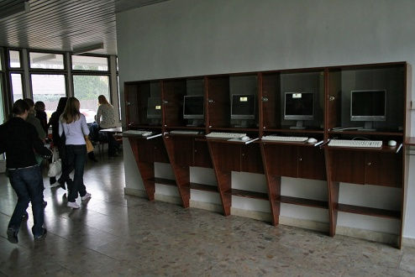
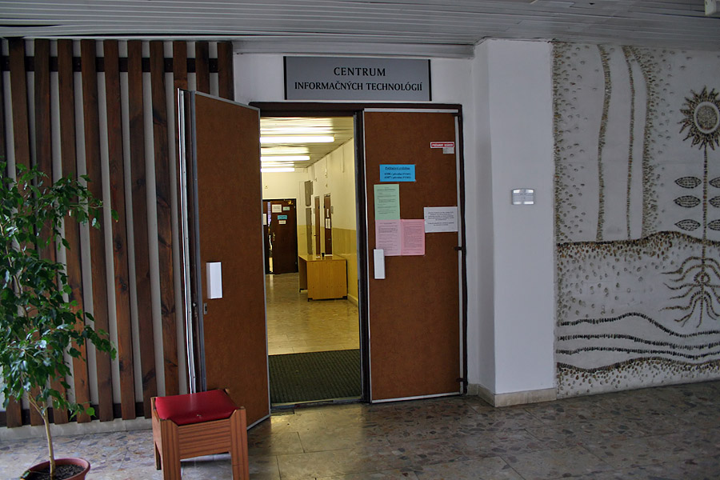
Centrum informačných technológií (CIT)
CIT je súčasťou Fakulty ekonomiky a manažmentu Slovenskej poľnohospodárskej univerzity v Nitre podľa článku 4 Organizačného poriadku FEM SPU.

Slide 18
Ďakujem za pozornosť

